Slide 1
PUBERTE NORMALE

Slide 2
AXE HYPOTHALAMO HYPOPHYSAIRE
Hypothalamus
hypophyse
ovaires
GnRH
pulse
LH (thèque)
FSH (granulosa)

Slide 3
CHEZ LA FILLE
Le premier signe de puberté est en général, l'apparition des seins (thélarche)
6 mois plus tard d'une pilosité sur les grandes lèvres, puis sur le pubis (pubarche).
La pigmentation des mamelons apparaît un an plus tard
La pilosité axillaire se développe rapidement, en général entre le moment du pic de croissance maximal et l'apparition des règles (ménarche).
La ménarche est un événement tardif de la puberté (âge moyen de 13 ans, plus ou moins 4 mois selon les populations) mais n'en marque pas la fin. En effet, les premiers cycles menstruels sont anovulatoires et il se passe environ 5 ans avant qu'un taux de fécondité normal soit atteint (vers 18 ans).
Précoce avant 8 ans, retardée après 13 ans

Slide 4
Stades de développement des seins, et de la pilosité pubienne
S1 < 9 ans : Pas de sein, petite élévation éventuelle du mamelon. | PP1 < 9 ans : Absence de poil, simple duvet.
S2 = 10­11 ans (9 et 13.3 ans) Apparition du bourgeon mammaire, surélévation du mamelon par du tissu glandulaire. | PP2 = 10­12 ans (9.6 et 14 ans) Quelques poils épais, longs, clairsemés, sur les grandes lèvres.
S3 = 11­12 ans : Apparition de la pigmentation du mamelon et de l'aréole, élargissement et saillie de l'aréole et de la glande mammaire. | PP3 = 11­12 ans : Poils plus fournis, bouclés, s'étendant au dessus de la symphyse pubienne (Mont de Vénus).
S4 = 12­13 ans : Projection de l'aréole et du mamelon en avant de la glande mammaire. | PP4 = 12­13 ans : Pilosité de type pratiquement adulte (triangle à base horizontale), moins étendu.
S5 = 14­15 ans : Sein adulte: retour de l'aréole dans le plan de la surface du sein, sillon sous-mammaire distinct | PP5 = 13­14 ans : Pilosité pratiquement adulte, extension à la partie interne des cuisses.

Slide 5
CHEZ LE GARÇON
Le premier signe pubertaire est l'augmentation de volume des testicules.
Ensuite la pilosité pubienne apparaît, le scrotum se pigmente et le pénis grandit.
Le développement des testicules est souvent asymétrique.
L'apparition de la pilosité faciale et corporelle est plus tardive: duvet de la lèvre supérieure vers 15 ans, sur les joues vers 16 ans, puis sur le menton. La pilosité thoracique ne sera complète que plus tard encore (25 à 35 ans).
L'apparition d'une gynécomastie est très fréquente (70% des garçons normaux entre 13 et 16 ans). Elle est en général réduite à un disque sous-aréolaire mou, de 2 à 3 cm de diamètre, qui involue spontanément au bout de deux ans mais persiste chez 35% des hommes adultes normaux.
Le développement du larynx (cartilage cricoïde et muscles du larynx) est plus important que chez la fille. La mue de la voix commence en général vers 13 ans et demi et se termine environ un an plus tard.
Précoce avant 11 ans, retardée après 14 ans

Slide 6
Stades de développement des OGE et de la pilosité pubienne
G1 < 10 ans : Testicule, scrotum et pénis de taille prépubère | PP1 < 11ans : Absence de poil, simple duvet semblable à celui du reste du corps
G2 = 11-12 ans : Croissance du scrotum et des testicules, peau scrotale plus rouge, mince et rugueuse. Le pénis n'a pas grandi. (>30x20mm) | PP2 = 13-14 ans : Quelques poils légèrement pigmentés, droits, allongés, en général à la base du pénis, parfois seulement sur le scrotum.
G3 = 12­13 ans : Croissance du pénis en longueur (>3,5cm), allongement du scrotum et augmentation de volume des testicules. | PP3 = 13­14 ans : Poils pigmentés, bouclés, limités à une petite zone autour de la base du pénis.
G4 = 13­14 ans : Le pénis continue de grandir, le contour du gland devient visible. Pigmentation plus marquée du scrotum. | PP4 = 14­15 ans : Poils de type adulte mais peu fournis, ne s'étendant pas au-delà des plis inguinaux.
G5 = 14-15 ans Organes génitaux adultes. | PP5 = 15­16 ans : Pilosité pratiquement adulte, extension à la partie interne des cuisses, mais peu ou pas sur l'abdomen

Slide 7
CROISSANCE PUBERTAIRE
La poussée de croissance pubertaire est, chez la fille, un événement précoce, qui, chez 20% d'entre elles, précède le développement mammaire. La ménarche se produit pendant la période de ralentissement de croissance qui s'en suit , 6 à 12 mois après le pic de croissance.
Chez le garçon, c'est au contraire un événement tardif, qui se produit vers 15 ans, soit deux ans plus tard que la fille.
La croissance pubertaire dure au total de 3 à 6 ans avec de petites variations saisonnières. Durant cette période, les filles grandissent en moyenne de 25 cm et les garçons de 28 cm. La vitesse maximale (pic de croissance) varie en fonction de l'hérédité et du sexe (environ 7cm/an chez la fille et 9cm/an chez le garçon. Enfin, plus la puberté est précoce, plus grand est ce pic de croissance.

Slide 8
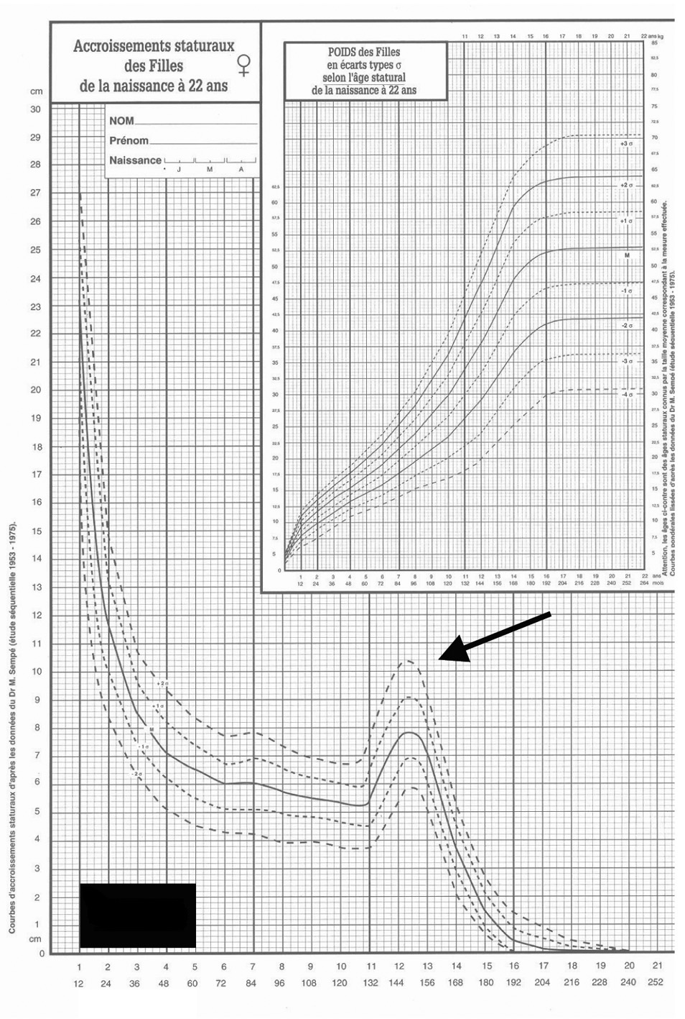
VITESSE DE CROISANCE

Slide 9
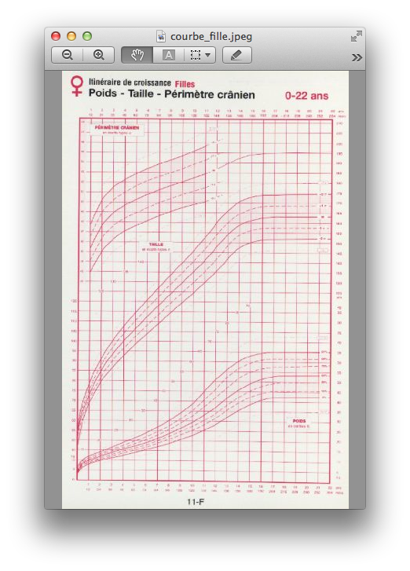
COURBE DE CROISSANCE

